Slide 1
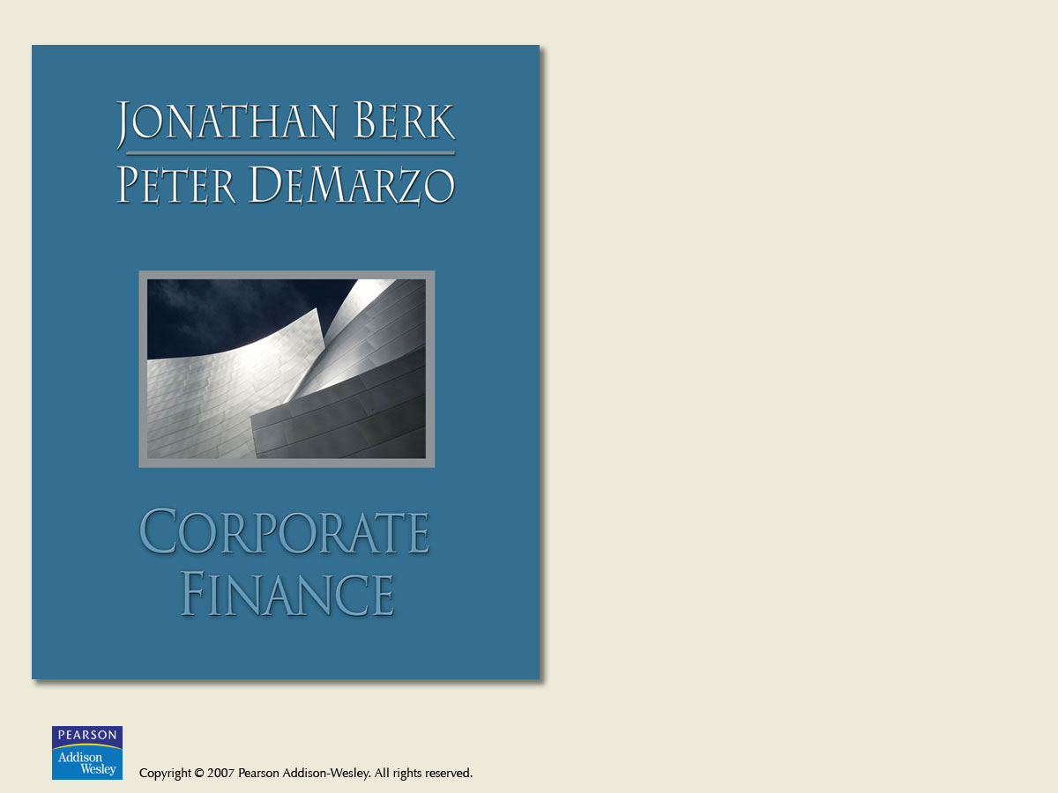
第 15 章
债务和税收

Slide 2

本章结构
15.1 利息费用的税收抵扣
15.2 利息税盾的估值
15.3 资本重整以获取利息税盾
15.4 个人税
15.5 有税时的最优资本结构
Copyright © 2007 Pearson Addison-Wesley. All rights reserved.
15-<number>

Slide 3
15.1 利息费用的税收抵扣
公司按扣除利息支付后的利润纳税。因而，利息费用减少了公司税收的数额。这造成了对使用债务的激励。
Copyright © 2007 Pearson Addison-Wesley. All rights reserved.
15-<number>

Slide 4
15.1 利息费用的税收抵扣（续）
考虑喜互惠（Safeway）公司，在2005年其息税前收益大约为12.5亿美元，利息费用约为40000万美元。公司边际所得税率为35%。
正如表15.1所示，在2005年有杠杆时公司的净利润比无杠杆时要低。
Copyright © 2007 Pearson Addison-Wesley. All rights reserved.
15-<number>

Slide 5
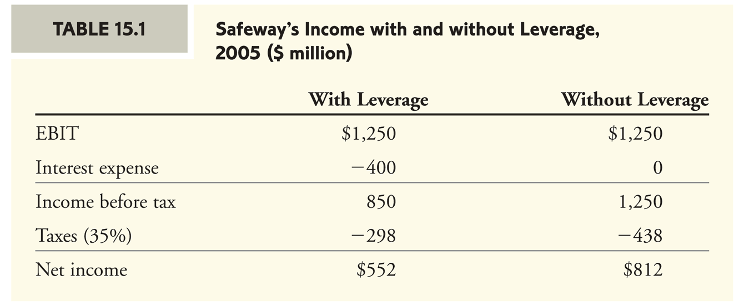
表15.1 2005年有杠杆和无杠杆时喜互惠的收益
Copyright © 2007 Pearson Addison-Wesley. All rights reserved.
15-<number>

Slide 6
15.1 利息费用的税收抵扣（续）
公司的债务减少了其股权价值。但有杠杆时公司提供给所有投资者的收益总额要更高。
有杠杆 无杠杆
支付给债权人的利息 400 0
提供给股东的收益 552 812
提供给所有投资者的收益总额 952 812
Copyright © 2007 Pearson Addison-Wesley. All rights reserved.
15-<number>

Slide 7
15.1 利息费用的税收抵扣（续）
无杠杆时，公司能够向投资者总共支付81200万美元。
有杠杆时，公司能够向投资者总共支付95200万美元。
增加的14000万美元来自哪里？
Copyright © 2007 Pearson Addison-Wesley. All rights reserved.
15-<number>

Slide 8
15.1 利息费用的税收抵扣（续）
利息税盾（Interest Tax Shield）
  由于利息的税收抵扣的税收支付的减少
    在Safeway的例子中，增加额等于有杠杆时税收的减少：43800万美元-29800万美元=14000万美元。利息支付提供了35%×40000万美元=14000万美元的税收节约。
Copyright © 2007 Pearson Addison-Wesley. All rights reserved.
15-<number>

Slide 9
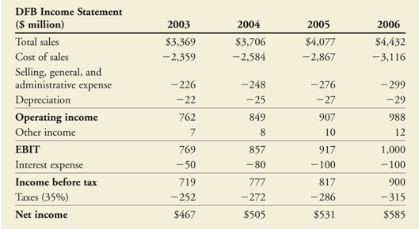
例15.1 计算利息税盾
问题：
建筑商DFB的利润表如下所示。给定公司的边际税率35%，在2003-2006年间公司每年的利息税盾是多少？
Copyright © 2007 Pearson Addison-Wesley. All rights reserved.
15-<number>

Slide 10
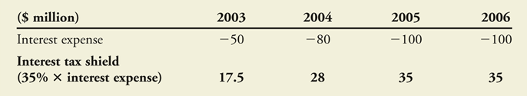
例15.1 计算利息税盾（续）
解答：
根据等式（15.1），利息税盾等于35%的公司所得税税率乘以每年的利息费用：
Copyright © 2007 Pearson Addison-Wesley. All rights reserved.
15-<number>

Slide 11
15.2 利息税盾的估值
当公司使用债务时，利息税盾每年提供公司税收好处。
这个好处可以计算为公司将收到的未来利息税盾流的现值。
Copyright © 2007 Pearson Addison-Wesley. All rights reserved.
15-<number>

Slide 12
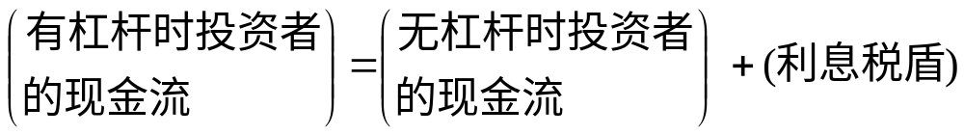
利息税盾和公司价值
有杠杆时公司支付给投资者的现金流将比无杠杆时高出利息税盾的数额：
Copyright © 2007 Pearson Addison-Wesley. All rights reserved.
15-<number>

Slide 13
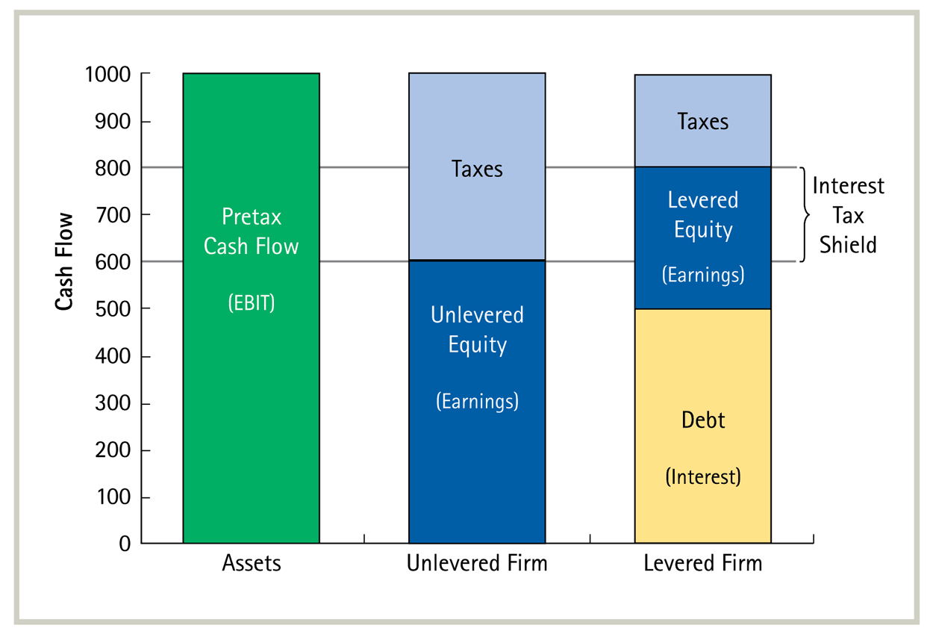
图15.1 无杠杆公司和有杠杆公司的现金流
Copyright © 2007 Pearson Addison-Wesley. All rights reserved.
15-<number>

Slide 14
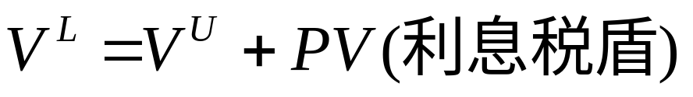
利息税盾和公司价值（续）
有税时的MM第一定理（MM Proposition I with Taxes）
  由于债务带来税收节约的现值，有杠杆公司的总价值超过无杠杆公司的价值。
Copyright © 2007 Pearson Addison-Wesley. All rights reserved.
15-<number>

Slide 15
例15.2 无风险利息税盾的估值
问题：
假设DFB公司计划在未来的10年内每年支付10000万美元的利息，然后在第十年末偿还20亿美元的本金。这些支付是无风险的，并且在此期间DFB公司的边际税率保持为35%。如果无风险利率为5%，利息税盾可以使DFB的价值增加多少？
Copyright © 2007 Pearson Addison-Wesley. All rights reserved.
15-<number>

Slide 16

例15.2 无风险利息税盾的估值(续)
解答：
在这种情形下，未来10年内每年的利息税盾为35%×10000万美元=3500万美元。因此，我们可以将它作为10年期的年金进行估值。因为税收节约额是已知的和无风险的，我们可以用5%的无风险利率将它们折现：
在第10年末最后的本金偿付是不能抵扣税收的，所以它没有对税盾起作用。
Copyright © 2007 Pearson Addison-Wesley. All rights reserved.
15-<number>

Slide 17
永久债务的利息税盾
一般地，由于边际税率、债务余额、债务的利率、以及公司的风险的变化，未来的利息支出水平以及税收节约是不确定的。
  简单起见，我们将考虑以上变量都保持不变的特殊情形。
Copyright © 2007 Pearson Addison-Wesley. All rights reserved.
15-<number>

Slide 18
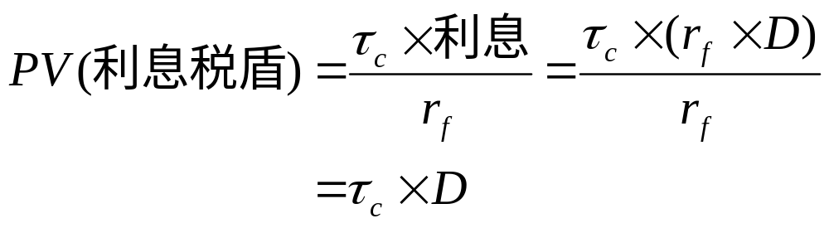
永久债务的利息税盾（续）
假设公司借入债务D并永久持有。如果公司的边际税率为τ_{c},债务是无风险的，无风险利率为r_{f},于是每年的利息税盾是τ_{c}×r_{f}×D，利息税盾可以作为永续年金进行估值。
Copyright © 2007 Pearson Addison-Wesley. All rights reserved.
15-<number>

Slide 19
永久债务的利息税盾（续）
如果债务被公平定价，无套利意味着债务的市场价值一定等于未来利息支付的现值。
Copyright © 2007 Pearson Addison-Wesley. All rights reserved.
15-<number>

Slide 20
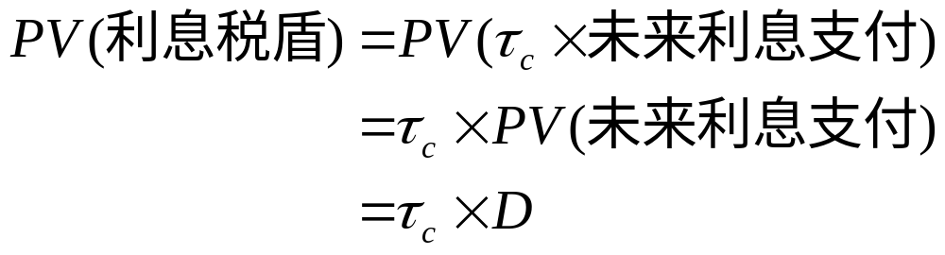
永久债务的利息税盾（续）
如果公司的边际税率固定，于是：
Copyright © 2007 Pearson Addison-Wesley. All rights reserved.
15-<number>

Slide 21
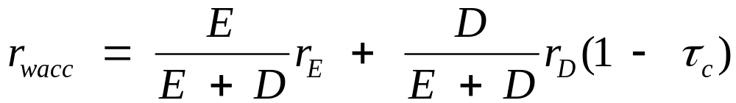
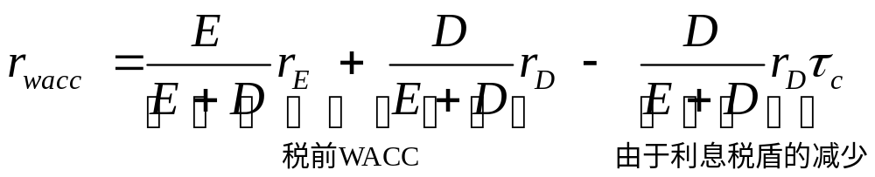
有税时的加权平均资本成本
由于利息抵税，实际的税后借款利率为r(1−τ_{c})，加权平均资本成本变为：
Copyright © 2007 Pearson Addison-Wesley. All rights reserved.
15-<number>

Slide 22
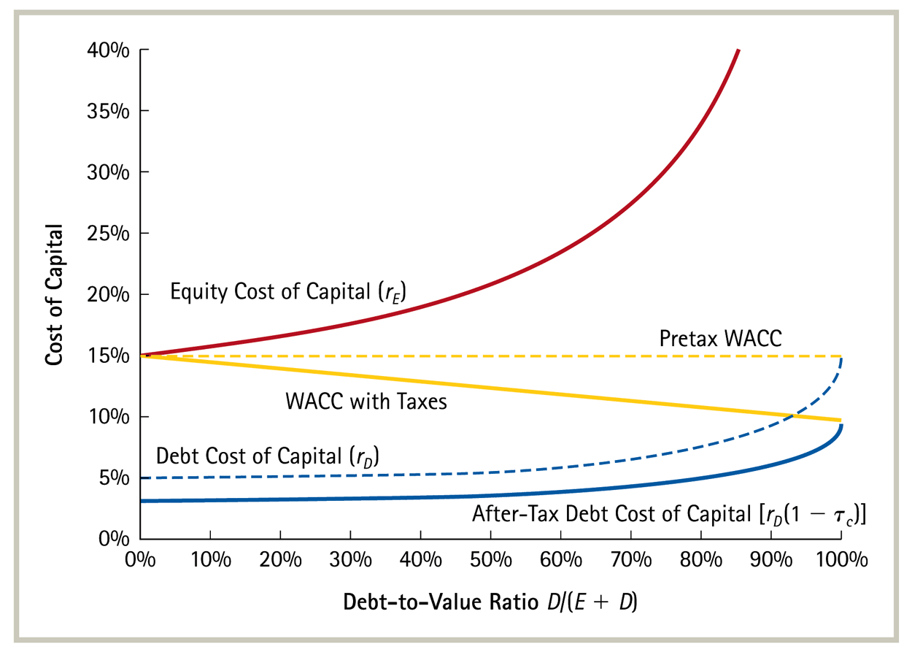
图15.2 有公司税和无公司税时的WACC
Copyright © 2007 Pearson Addison-Wesley. All rights reserved.
15-<number>

Slide 23
维持目标债务股权比率时的利息税盾
当公司调整其杠杆以维持目标债务股权比率，我们可以通过使用加权平均资本成本折现公司的自由现金流，计算有杠杆公司的价值，V^{L}。
Copyright © 2007 Pearson Addison-Wesley. All rights reserved.
15-<number>

Slide 24
维持目标债务股权比率时的利息税盾（续）
通过比较有杠杆公司的价值V^{L}与无杠杆公司的价值V^{U}，就可以确定利息税盾的价值。V^{U}是公司的自由现金流以公司的无杠杆资本成本，即税前WACC，折现。
Copyright © 2007 Pearson Addison-Wesley. All rights reserved.
15-<number>

Slide 25
例15.3 维持目标债务股权比率时，利息税盾的估值
问题：
西部木材公司预期来年具有自由现金流425万美元，此后自由现金流每年按4%的比率增长。公司的股权资本成本为10%，债务资本成本为6%，公司税率为35%。如果公司维持0.5的目标债务股权比率，公司利息税盾的价值是多少？
Copyright © 2007 Pearson Addison-Wesley. All rights reserved.
15-<number>

Slide 26



例15.3 维持目标债务股权比率时，利息税盾的估值（续）
解答：
我们可以通过比较有杠杆时和无杠杆时公司的价值来估计公司利息税盾的价值。我们通过以税前WACC折现其自由现金流计算公司无杠杆时的价值：
因为公司自由现金流预期以固定比率增长，我们可将它作为固定增长率的永续年金估值：
为了计算公司有杠杆时的价值，我们计算它的WACC：
于是包含利息税盾的公司价值是：
因此利息税盾的价值是：
Copyright © 2007 Pearson Addison-Wesley. All rights reserved.
15-<number>

Slide 27
15.3 资本重整以获得利息税盾
假定Midco公司想要提升它的股价。公司目前有2000万股流通股，每股市价为15美元，没有债务。公司收益稳定，公司适用税率为35%。公司的管理者计划借入10000万美元的永久性债务，并将用借入的资金回购发行在外的股票。
Copyright © 2007 Pearson Addison-Wesley. All rights reserved.
15-<number>

Slide 28
税收好处
无杠杆时
  V^{U} = (2000万股) × (15美元/股) = 30000万美元
如果公司借入10000万美元永久性债务，公司的未来节税额的现值为：
  PV(利息税盾) = τ_{c}D = 35%×10000万美元 =3500万美元
Copyright © 2007 Pearson Addison-Wesley. All rights reserved.
15-<number>

Slide 29
税收好处(续)
于是有杠杆公司的总价值将为：
  V^{L} = V^{U} + τ_{c}D = 30000 + 3500 = 33500万美元
因为债务的价值是10000万美元，股权价值为：
  E = V^{L} − D = 33500 − 10000 = 23500万美元
Copyright © 2007 Pearson Addison-Wesley. All rights reserved.
15-<number>

Slide 30
税收好处(续)
尽管流通股的价值下降到23500万美元，但股东也收到了公司通过股票回购支付的10000万美元。
总计，股东收到了33500万美元，比无杠杆时所持股份的价值增加了3500万美元。
Copyright © 2007 Pearson Addison-Wesley. All rights reserved.
15-<number>

Slide 31
股票回购
假定Midco公司以当前每股15美元的价格回购股票。公司将回购667万股。
  10000万美元 ÷ 15美元/股 = 667万股
于是公司将有1333万股流通股。
  2000万股 − 667万股 = 1333万股
Copyright © 2007 Pearson Addison-Wesley. All rights reserved.
15-<number>

Slide 32
股票回购(续)
股权的总价值为23500万美元；因此新的股价为17.625美元/股。
  23500万美元 ÷ 1333万股 = $17.625
保留股票的股东获得每股2.625美元的资本利得。
  $17.625 − $15 = $2.625
Copyright © 2007 Pearson Addison-Wesley. All rights reserved.
15-<number>

Slide 33
股票回购(续)
股东的总收益为3500万美元。
  2.625美元/股 × 1333万股 = 3500万美元
如果在回购后股票价值为17.625美元/股，为什么股东愿意以15美元/股的价格出售股票给公司呢？
Copyright © 2007 Pearson Addison-Wesley. All rights reserved.
15-<number>

Slide 34
无套利定价
如果投资者能够在股票回购前立即按每股15美元购买股票，而后他们能够立即以更高的价格出售这些股票，这将代表一个套利机会。
Copyright © 2007 Pearson Addison-Wesley. All rights reserved.
15-<number>

Slide 35
无套利定价(续)
事实上，在股票回购通告后Midco股权的价值将立即从30000万美元上升到33500万美元。如果有流通股2000万股，股价将上升至每股16.75美元。
  33500万美元 ÷ 2000万股 = 16.75美元/股
Copyright © 2007 Pearson Addison-Wesley. All rights reserved.
15-<number>

Slide 36
无套利定价(续)
若股票的回购价格为16.75美元，作为这项交易的结果，出售股票的股东和保留股票的股东都将获利每股1.75美元。
  $16.75 − $15 = $1.75
Copyright © 2007 Pearson Addison-Wesley. All rights reserved.
15-<number>

Slide 37
无套利定价(续)
利息税盾的好处由全部2000万股原先的流通股获得，总收益为3500万美元。
  1.75美元/股 × 2000万股 = 3500万美元
当证券被公平定价时，公司的原先股东获得因杠杆增加而产生的全部利息税盾的好处。
Copyright © 2007 Pearson Addison-Wesley. All rights reserved.
15-<number>

Slide 38
例15.4 不同的股票回购价格
问题：
假设Midco公司宣布一个价格，它将以这个价格回购价值10000万美元的股票。请证明16.75美元是公司能够提出的以及预期股东愿意出售股票的最低回购价格。如果公司出价高于每股16.75美元，利息税盾的好处将如何分配？
Copyright © 2007 Pearson Addison-Wesley. All rights reserved.
15-<number>

Slide 39
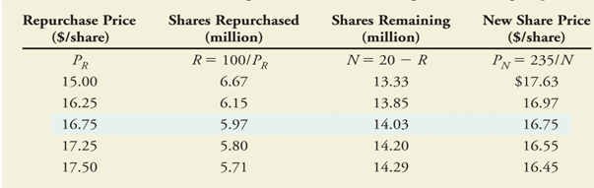
例15.4 不同的股票回购价格(续)
解答：
对应每一股票回购价格，我们可计算出公司将回购的股票数量，和在股票回购后仍将保留的股票数量。将23500万美元的股权总价值除以剩余的流通股数量，就可以得出回购交易后公司的新股价。除非回购价格至少和回购交易后的股价一样高，没有股东将愿意出售股票。否则，他们等待以后出售将更好。如下表所示，回购价格必须至少为16.75美元，股东才愿意出售股票而不是等待获得一个更高的价格。
如果公司提出的回购价格高于16.75美元，于是所有现有股东都将渴望出售股票，因为在回购交易完成后股价将会更低。在这种情形下，公司股票回购的提议将会被超额认购，公司需要采用抽签摇号或其他的分配机制来选择它将从谁那里回购股票。在那种情况下，更多的资本重整收益将由那些幸运地被选择为回购对象的股东获得。
Copyright © 2007 Pearson Addison-Wesley. All rights reserved.
15-<number>

Slide 40
分析资本重整：市值资产负债表
存在公司所得税时，我们必须将利息税盾作为公司的一项资产包括进来。
Copyright © 2007 Pearson Addison-Wesley. All rights reserved.
15-<number>

Slide 41
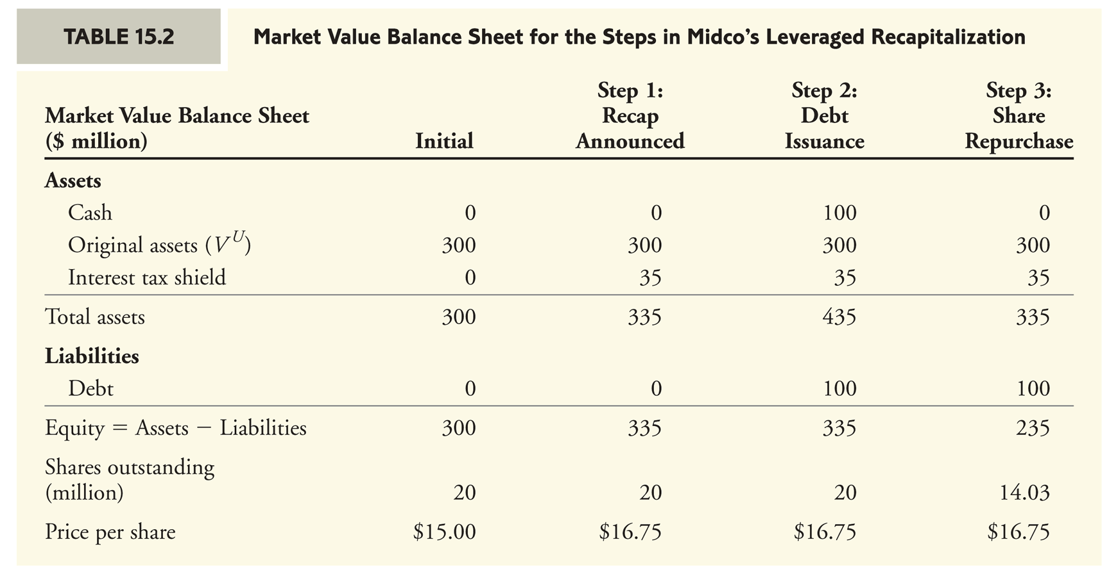
表15.2 Midco公司杠杆资本重整各步骤的市值资产负债表
Copyright © 2007 Pearson Addison-Wesley. All rights reserved.
15-<number>

Slide 42
15.4 个人税
投资者的现金流一般被两次征税。一次是在公司层面，然后当投资者收到利息或股利支付时将被再次征税。
Copyright © 2007 Pearson Addison-Wesley. All rights reserved.
15-<number>

Slide 43
15.4 个人税(续)
对个人而言:
  债权人收到的利息支付被作为收入征税。
  股权投资者也必须对股利和资本利得交税。
Copyright © 2007 Pearson Addison-Wesley. All rights reserved.
15-<number>

Slide 44
包含个人税的利息税盾
投资者将为证券支付的金额取决于在支付了所有税收以后投资者将收到的现金流。
个人税减少了投资者的现金流，从而会抵消一些财务杠杆的公司税好处。
Copyright © 2007 Pearson Addison-Wesley. All rights reserved.
15-<number>

Slide 45
包含个人税的利息税盾(续)
实际的利息税盾取决于支付的公司税和个人税。
为了确定财务杠杆的真实抵税收益，需要评估公司税和个人税的综合效应。
Copyright © 2007 Pearson Addison-Wesley. All rights reserved.
15-<number>

Slide 46
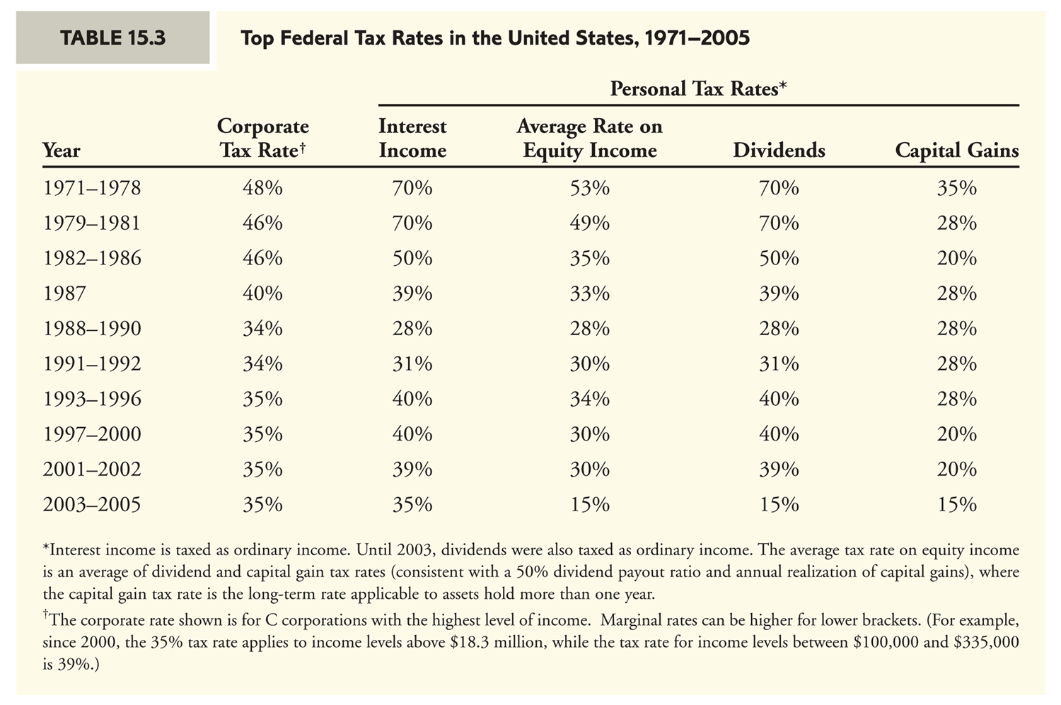
表15.3 1971-2005美国的最高联邦税率
Copyright © 2007 Pearson Addison-Wesley. All rights reserved.
15-<number>

Slide 47
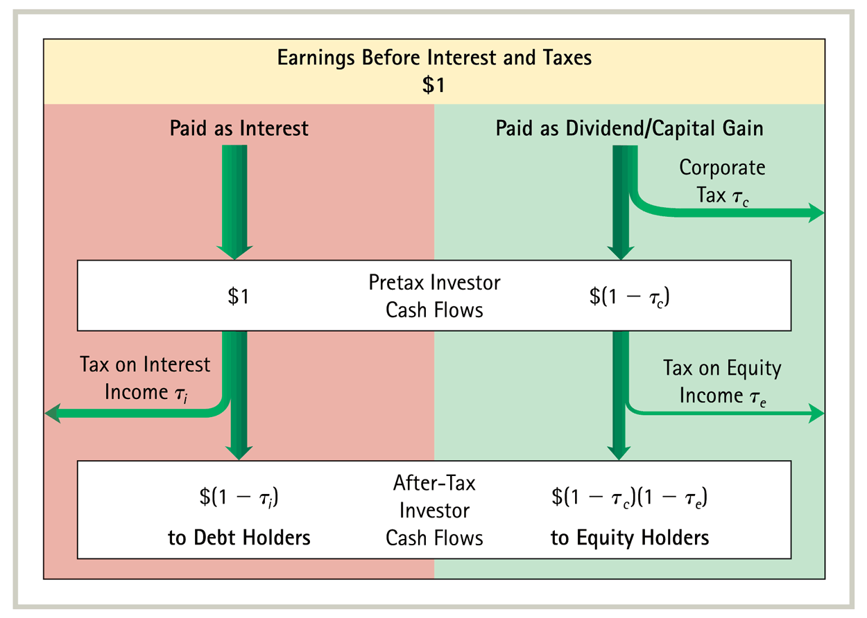
图15.3 1美元EBIT产生的税后投资者现金流
Copyright © 2007 Pearson Addison-Wesley. All rights reserved.
15-<number>

Slide 48
包含个人税的利息税盾(续)
一般地，债权人从利息支付收到税后每1美元，在税后的基础上花费股东(1−τ*)美元，其中：
  债务的有效税收优势
Copyright © 2007 Pearson Addison-Wesley. All rights reserved.
15-<number>

Slide 49
包含个人税的利息税盾(续)
  当债务收益没有个人税(τ_{i} = 0)或者当债务收益和股权收益的个人税率相同(τ_{i} = τ_{e} )时, 该公式简化为τ* = τ_{c}。
  当股权收益的税负较低(τ_{e}小于τ_{i}), 则τ* 就小于τ_{c}。
Copyright © 2007 Pearson Addison-Wesley. All rights reserved.
15-<number>

Slide 50
例15.5 计算债务的有效税收优势
问题：
1980年债务的有效税收优势是多少？1990年呢？
Copyright © 2007 Pearson Addison-Wesley. All rights reserved.
15-<number>

Slide 51
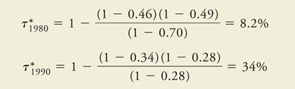
例15.5 计算债务的有效税收优势(续)
解答：
利用等式（15.7）和表15.3中的税率，可以计算出：
给定当时的税率，1980年债务的有效税收优势比1990年低得多。
Copyright © 2007 Pearson Addison-Wesley. All rights reserved.
15-<number>

Slide 52
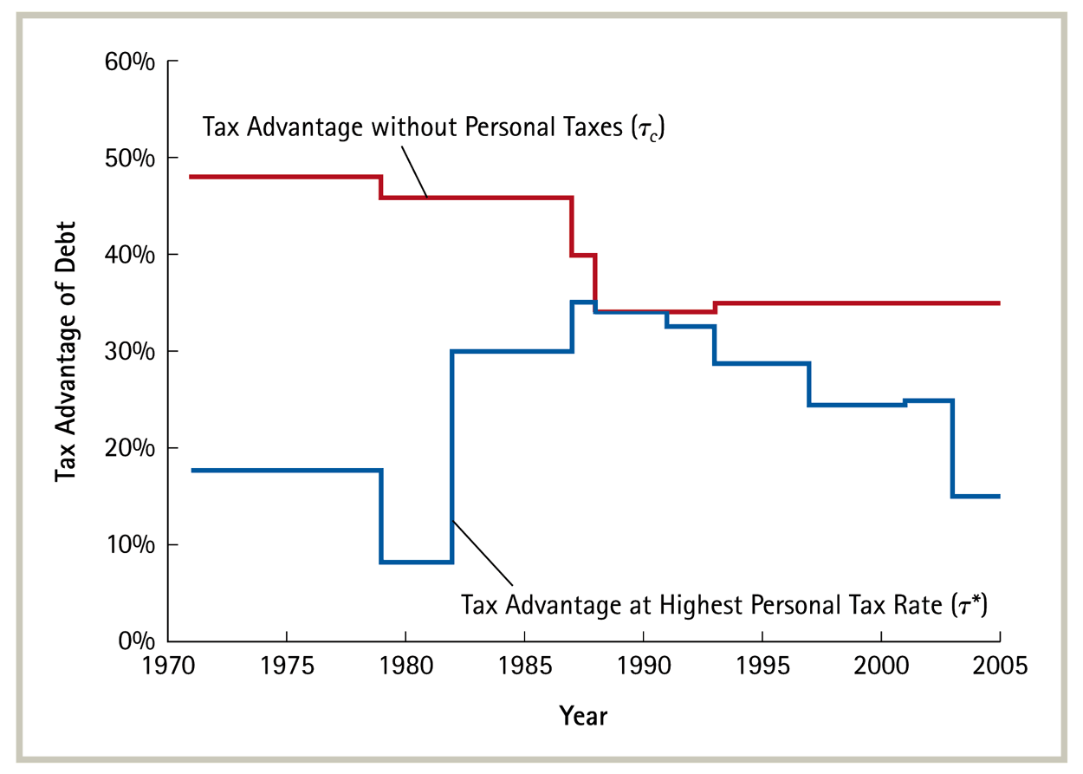
图15.4 1971–2005年有个人税和无个人税时债务的有效税收优势
Copyright © 2007 Pearson Addison-Wesley. All rights reserved.
15-<number>

Slide 53
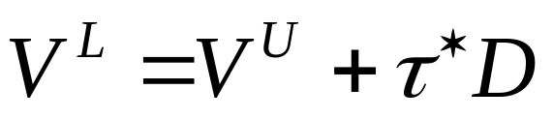
有个人税时利息税盾估值
在有个人税和永久性债务时，有杠杆公司的价值将变为
  如果τ*小于τ_{c}，在存在个人税时财务杠杆的好处减少了。
Copyright © 2007 Pearson Addison-Wesley. All rights reserved.
15-<number>

Slide 54
有个人税时利息税盾估值(续)
个人税对公司的加权平均资本成本有类似的影响。
虽然我们仍使用以下等式计算WACC
Copyright © 2007 Pearson Addison-Wesley. All rights reserved.
15-<number>

Slide 55
有个人税时利息税盾估值(续)
在有个人税时，公司的股权和债务资本成本将调整以补偿投资者各自的税收负担。
净结果是债务的个人税劣势，导致有杠杆时的 WACC的下降比在不存在个人税时的下降更缓慢些。
Copyright © 2007 Pearson Addison-Wesley. All rights reserved.
15-<number>

Slide 56
例15.6 估计有个人税时的利息税盾
问题：
估计在10000万美元的杠杆资本重整后Midco公司的价值，考虑2005年的个人税。
Copyright © 2007 Pearson Addison-Wesley. All rights reserved.
15-<number>

Slide 57



例15.6 估计有个人税时的利息税盾(续)
解答：
给定2005年 =15%，给定公司当前的价值 =30000万美元，我们估计 =30000＋15%×10000=31500万美元。如果原先流通股为2000万股，每股价格将增加1500万美元÷2000万股=0.75美元。
Copyright © 2007 Pearson Addison-Wesley. All rights reserved.
15-<number>

Slide 58
确定债务的实际税收优势
对于特定的公司或投资者而言，当确定实际税收好处时，在估计考虑个人税以后债务的有效税收优势时所作的几个假设也许需要调整。
Copyright © 2007 Pearson Addison-Wesley. All rights reserved.
15-<number>

Slide 59
确定债务的实际税收优势(续)
原先假设投资者每年支付资本利得税。
然而，只有当投资者出售股票并实现利得时才支付资本利得税。资本利得税的延迟支付降低了税收的现值，可被解释为较低的有效资本利得税率。
Copyright © 2007 Pearson Addison-Wesley. All rights reserved.
15-<number>

Slide 60
确定债务的实际税收优势(续)
具有应计损失并可用来抵消利得的投资者面临的有效资本利得税率为零。
因而，持有期较长或具有应计损失的投资者面临较低的股权收益税率，减少了债务的有效税收优势。
Copyright © 2007 Pearson Addison-Wesley. All rights reserved.
15-<number>

Slide 61
确定债务的实际税收优势(续)
原先还假设股东来自增加的盈利的收益被平分为股利和资本利得。
然而，对于具有更加高或更加低的股利支付率的公司而言，这一平均值将是不准确的。
Copyright © 2007 Pearson Addison-Wesley. All rights reserved.
15-<number>

Slide 62
确定债务的实际税收优势(续)
另外，原先假设投资者支付最高的边际联邦所得税率。
事实上，对个人投资者而言，税率是不同的，许多投资者面临较低的税率。
  在较低的税率时，个人税的影响较不重要。
Copyright © 2007 Pearson Addison-Wesley. All rights reserved.
15-<number>

Slide 63
确定债务的实际税收优势(续)
许多投资者无需支付个人税。
  例如，退休储蓄账户和养老基金中持有的投资是免税的。
  对这些投资者而言，债务的有效税收优势为全部的公司所得税率。
Copyright © 2007 Pearson Addison-Wesley. All rights reserved.
15-<number>

Slide 64
确定债务的实际税收优势(续)
底线:
  准确计算债务的有效税收优势是极其困难的。
    公司必须考虑其典型的债权人的税收等级，以及典型的股东的税收等级和持有期限。
  不同的公司以及不同的投资者之间债务的税收优势将是不同的。
Copyright © 2007 Pearson Addison-Wesley. All rights reserved.
15-<number>

Slide 65
15.5 有税时的最优资本结构
公司偏好债务吗?
  当公司向投资者筹集新资金时，主要是通过发行债务。
  在多数年份里，总的股票发行为负，这表明平均而言，公司通过回购股票减少了发行在外的股票数额。
Copyright © 2007 Pearson Addison-Wesley. All rights reserved.
15-<number>

Slide 66
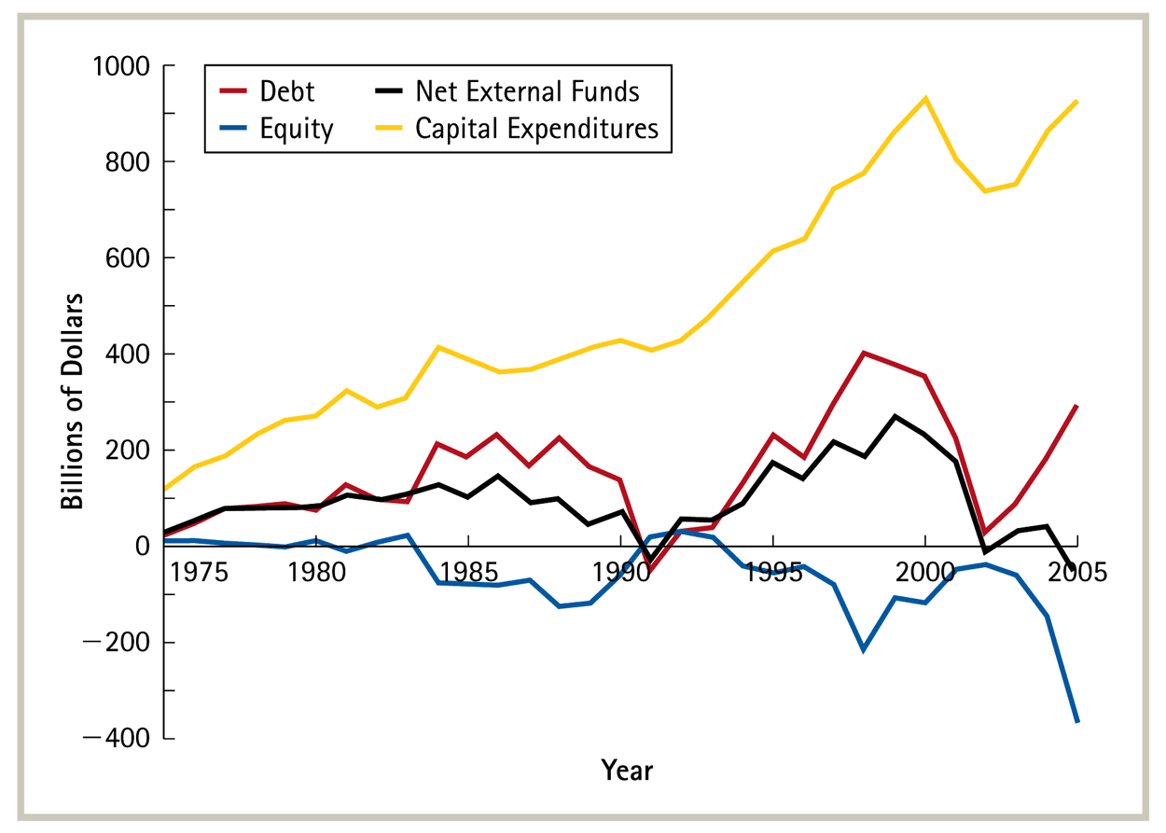
图15.5 1975–2005年美国公司的净外源融资与资本性支出
Copyright © 2007 Pearson Addison-Wesley. All rights reserved.
15-<number>

Slide 67
15.5 有税时的最优资本结构（续）
公司偏好债务吗?
  虽然当筹集外部资金时公司似乎偏好债务，但不是所有投资都是外源融资。
  多数投资和增长是由公司内部产生的资金支持的。
    即使公司没有发行新股，但随着公司的成长，股权的市值随着时间的推移而提升。对于普通的公司而言，结果是债务所占公司价值的比重在30%-45%的范围里变动。
Copyright © 2007 Pearson Addison-Wesley. All rights reserved.
15-<number>

Slide 68
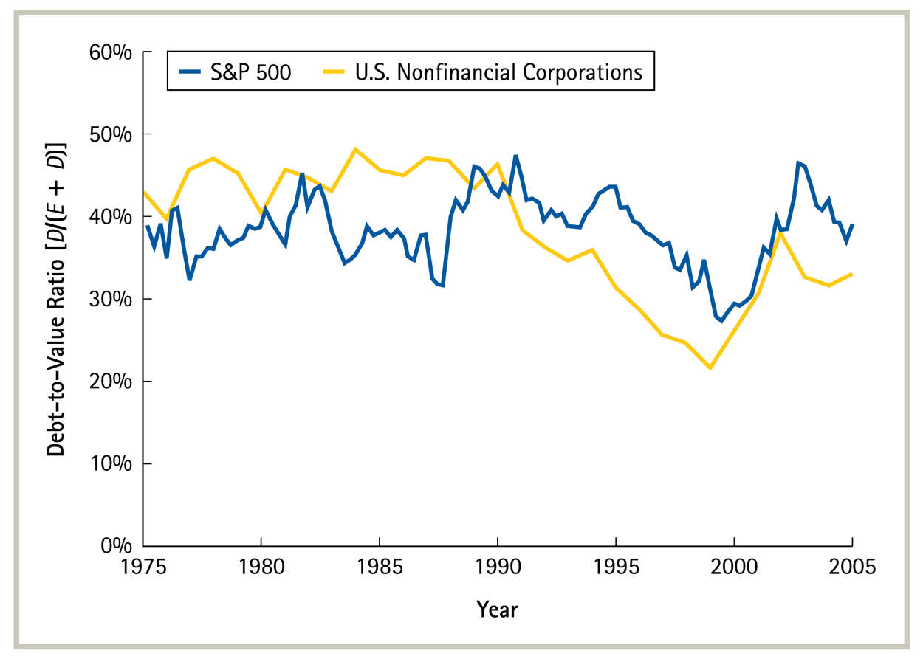
图15.6 1975–2005年美国公司的债务与公司价值比率[D/(E + D)]
Copyright © 2007 Pearson Addison-Wesley. All rights reserved.
15-<number>

Slide 69
15.5 有税时的最优资本结构（续）
公司偏好债务吗?
  债务的使用在不同行业间差别很大。
  像生物技术或高科技的成长性行业中的公司具有非常少量的债务，而航空公司、汽车制造商、公用事业公司、以及金融公司具有高杠杆比率。
Copyright © 2007 Pearson Addison-Wesley. All rights reserved.
15-<number>

Slide 70
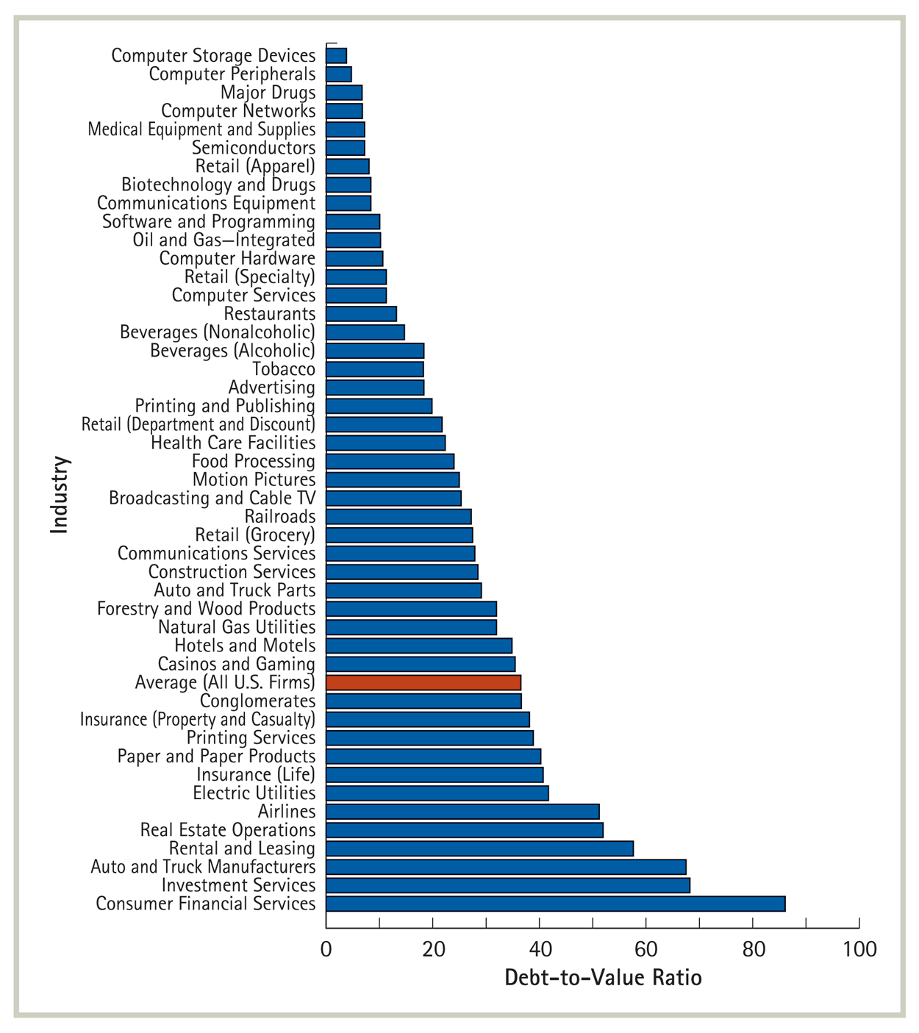
图15.7
选取的部分行业的债务与公司价值比率[D/(E + D)]

Slide 71
债务的税收好处的限制
为了获得全部的财务杠杆的税收好处，公司不需要使用100%的债务融资，但是公司需要有应税收益。
  这个约束条件可能限制作为税盾所需的债务数额。
Copyright © 2007 Pearson Addison-Wesley. All rights reserved.
15-<number>

Slide 72
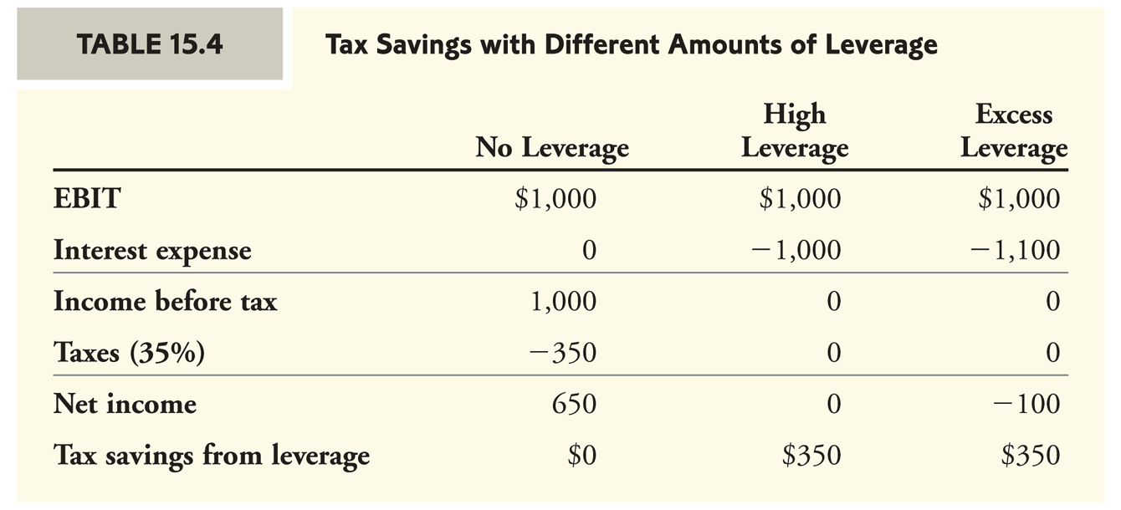
表15.4 不同杠杆水平的节税额
Copyright © 2007 Pearson Addison-Wesley. All rights reserved.
15-<number>

Slide 73
债务的税收好处的限制（续）
从表15.4：
  没有杠杆时，公司没有获得税收好处。
  高杠杆时，公司节省350美元的税收。
  超额杠杆时，公司存在净营业亏损，节税额没有增加。
    因为公司已经不支付税收，超额杠杆不能带来立即的税盾。
Copyright © 2007 Pearson Addison-Wesley. All rights reserved.
15-<number>

Slide 74
债务的税收好处的限制（续）
超出EBIT的利息支付不能产生公司税收好处。
因为利息支付在投资者层面构成了税收劣势，超额杠杆时投资者将支付更高的个人税，使他们的处境变差。
Copyright © 2007 Pearson Addison-Wesley. All rights reserved.
15-<number>

Slide 75
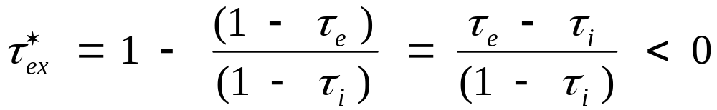
债务的税收好处的限制（续）
如果公司不支付税收，式中τ_{c} = 0时，于是超额杠杆的税收劣势为：
  注意: τ*_{ex} 为负，因为(τ*_{e} < τ_{i})。
Copyright © 2007 Pearson Addison-Wesley. All rights reserved.
15-<number>

Slide 76
债务的税收好处的限制（续）
从节税角度看，利息等于EBIT时是最优的杠杆水平。
  在最优的杠杆水平，公司将其全部的应税收益规避了纳税，并且公司没有任何税收劣势的超额利息。
Copyright © 2007 Pearson Addison-Wesley. All rights reserved.
15-<number>

Slide 77
债务的税收好处的限制（续）
当然，公司不可能精确地预测其未来的EBIT（和最优的债务水平）。
  如果公司未来的EBIT具有不确定性，于是具有利息将超过EBIT的风险。结果，对于高利息水平而言，节税额下降，可能减少最优的利息支付水平。
Copyright © 2007 Pearson Addison-Wesley. All rights reserved.
15-<number>

Slide 78
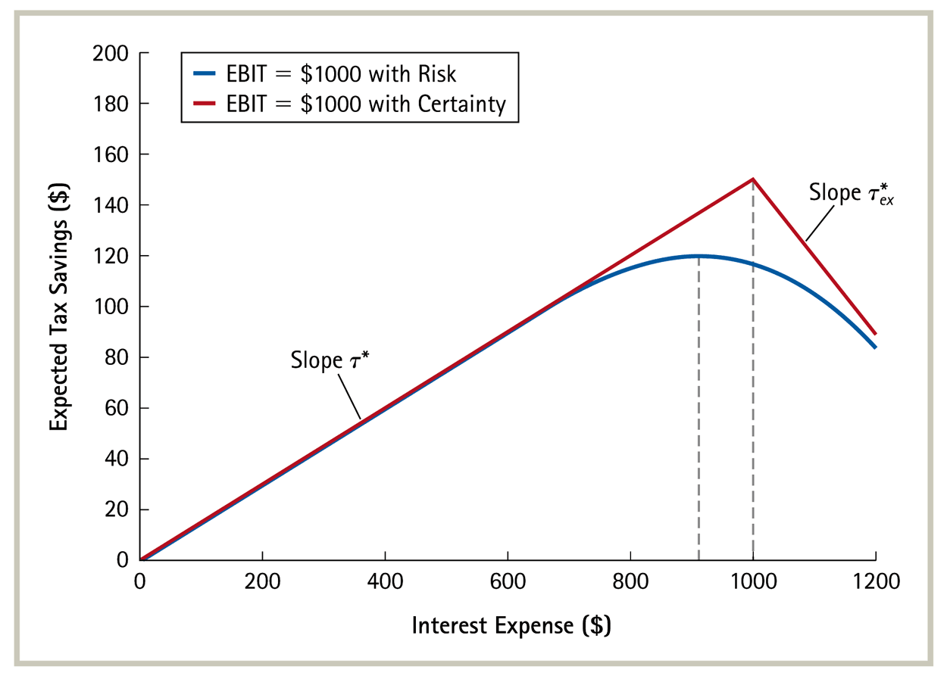
图15.8 不同利息水平下的节税额
Copyright © 2007 Pearson Addison-Wesley. All rights reserved.
15-<number>

Slide 79
债务的税收好处的限制（续）
一般地，当公司的利息费用接近其期望应税收益时，债务的边际税收优势下降，从而限制了公司应该使用的债务数额。
Copyright © 2007 Pearson Addison-Wesley. All rights reserved.
15-<number>

Slide 80
成长与债务
增长将影响最优杠杆比率。
  为了避免超额利息，具有正收益的公司应具有使得利息支付低于其期望应税收益的债务水平。
Copyright © 2007 Pearson Addison-Wesley. All rights reserved.
15-<number>

Slide 81
成长与债务（续）
从纳税的角度来看，公司的最优债务水平是与其当前收益成比例的（相称的）。然而，公司股权的价值将取决于收益的增长率：
  收益的增长率越高，股权的价值就越高。结果，公司的增长率越高，在公司的资本结构中债务的最优比例[D/(E + D)]将越低。
Copyright © 2007 Pearson Addison-Wesley. All rights reserved.
15-<number>

Slide 82
其他税盾
在税法中有关抵扣和税收减免存在许多条款，例如折旧、投资税收减免、过去营业亏损的结转，等等。
在一定程度上公司具有其他税盾，公司的应税收益将减少，它依赖利息税盾的程度将减少。
Copyright © 2007 Pearson Addison-Wesley. All rights reserved.
15-<number>

Slide 83
低杠杆之谜
图15.9揭示了两个重要模式：
  在最近几年，公司运用债务使它们更大比例的收益规避纳税（反映债务的有效税收优势增加）。
  公司具有的杠杆水平远远少于我们关于利息税盾的分析所预测的水平。
Copyright © 2007 Pearson Addison-Wesley. All rights reserved.
15-<number>

Slide 84
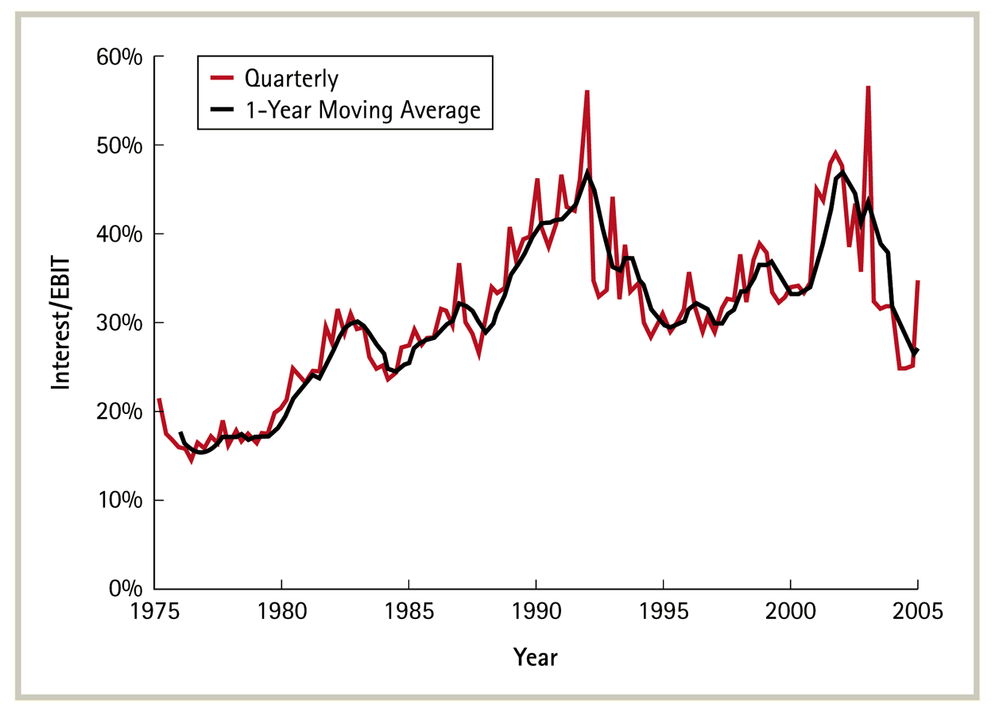
图15.9 1975–2005年标准普尔500公司的利息支付占EBIT的百分比
Copyright © 2007 Pearson Addison-Wesley. All rights reserved.
15-<number>

Slide 85
低杠杆之谜（续）
世界范围里公司都具有相似的低债务融资比例。
  尽管在债务的税收优势方面，所有国家的公司税法规定都是类似的，个人税率差异很大，导致τ*的很大变化。
Copyright © 2007 Pearson Addison-Wesley. All rights reserved.
15-<number>

Slide 86
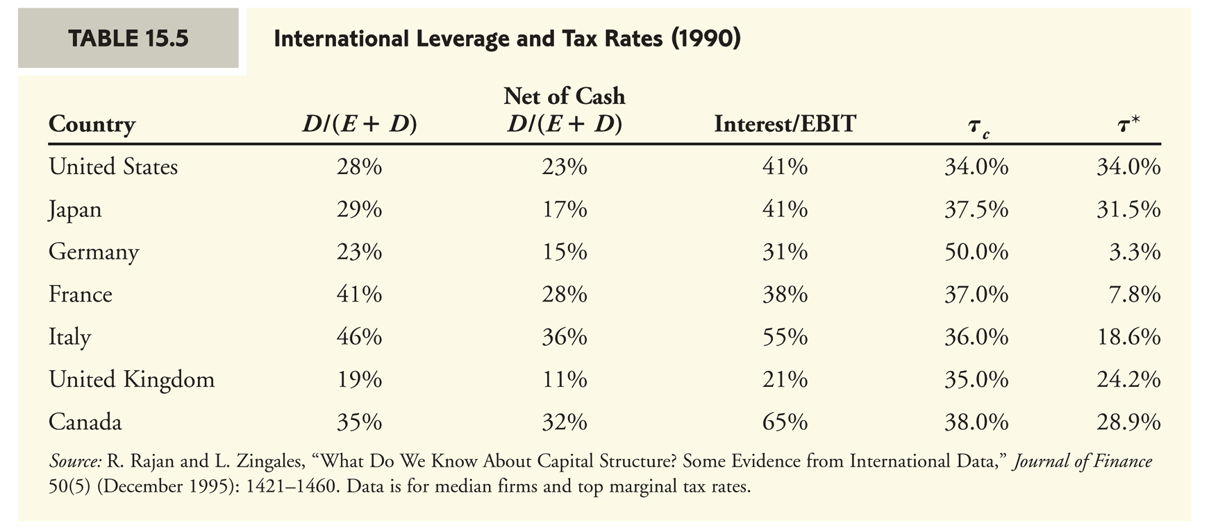
表15.5 国际财务杠杆和税率（1990）
Copyright © 2007 Pearson Addison-Wesley. All rights reserved.
15-<number>

Slide 87
低杠杆之谜（续）
平均而言，看来公司是杠杆不足。然而，难于接受大多数公司都这样次优地做。
  现实中，资本结构的“故事”中有比我们到目前为止讨论的更多的迷。
Copyright © 2007 Pearson Addison-Wesley. All rights reserved.
15-<number>

Slide 88
低杠杆之谜（续）
到目前为止分析中缺失的关键一项是，增加债务水平会增加破产的可能性。
如果破产成本高昂，这些成本就可能抵消债务融资的税收优势。
Copyright © 2007 Pearson Addison-Wesley. All rights reserved.
15-<number>

Slide 89
问题?
Copyright © 2007 Pearson Addison-Wesley. All rights reserved.
15-<number>

